Slide 1

Wiki de OSM
Andrés Gómez Casanova – AngocA
MaptimeBogota
Abril 2022

Slide 2
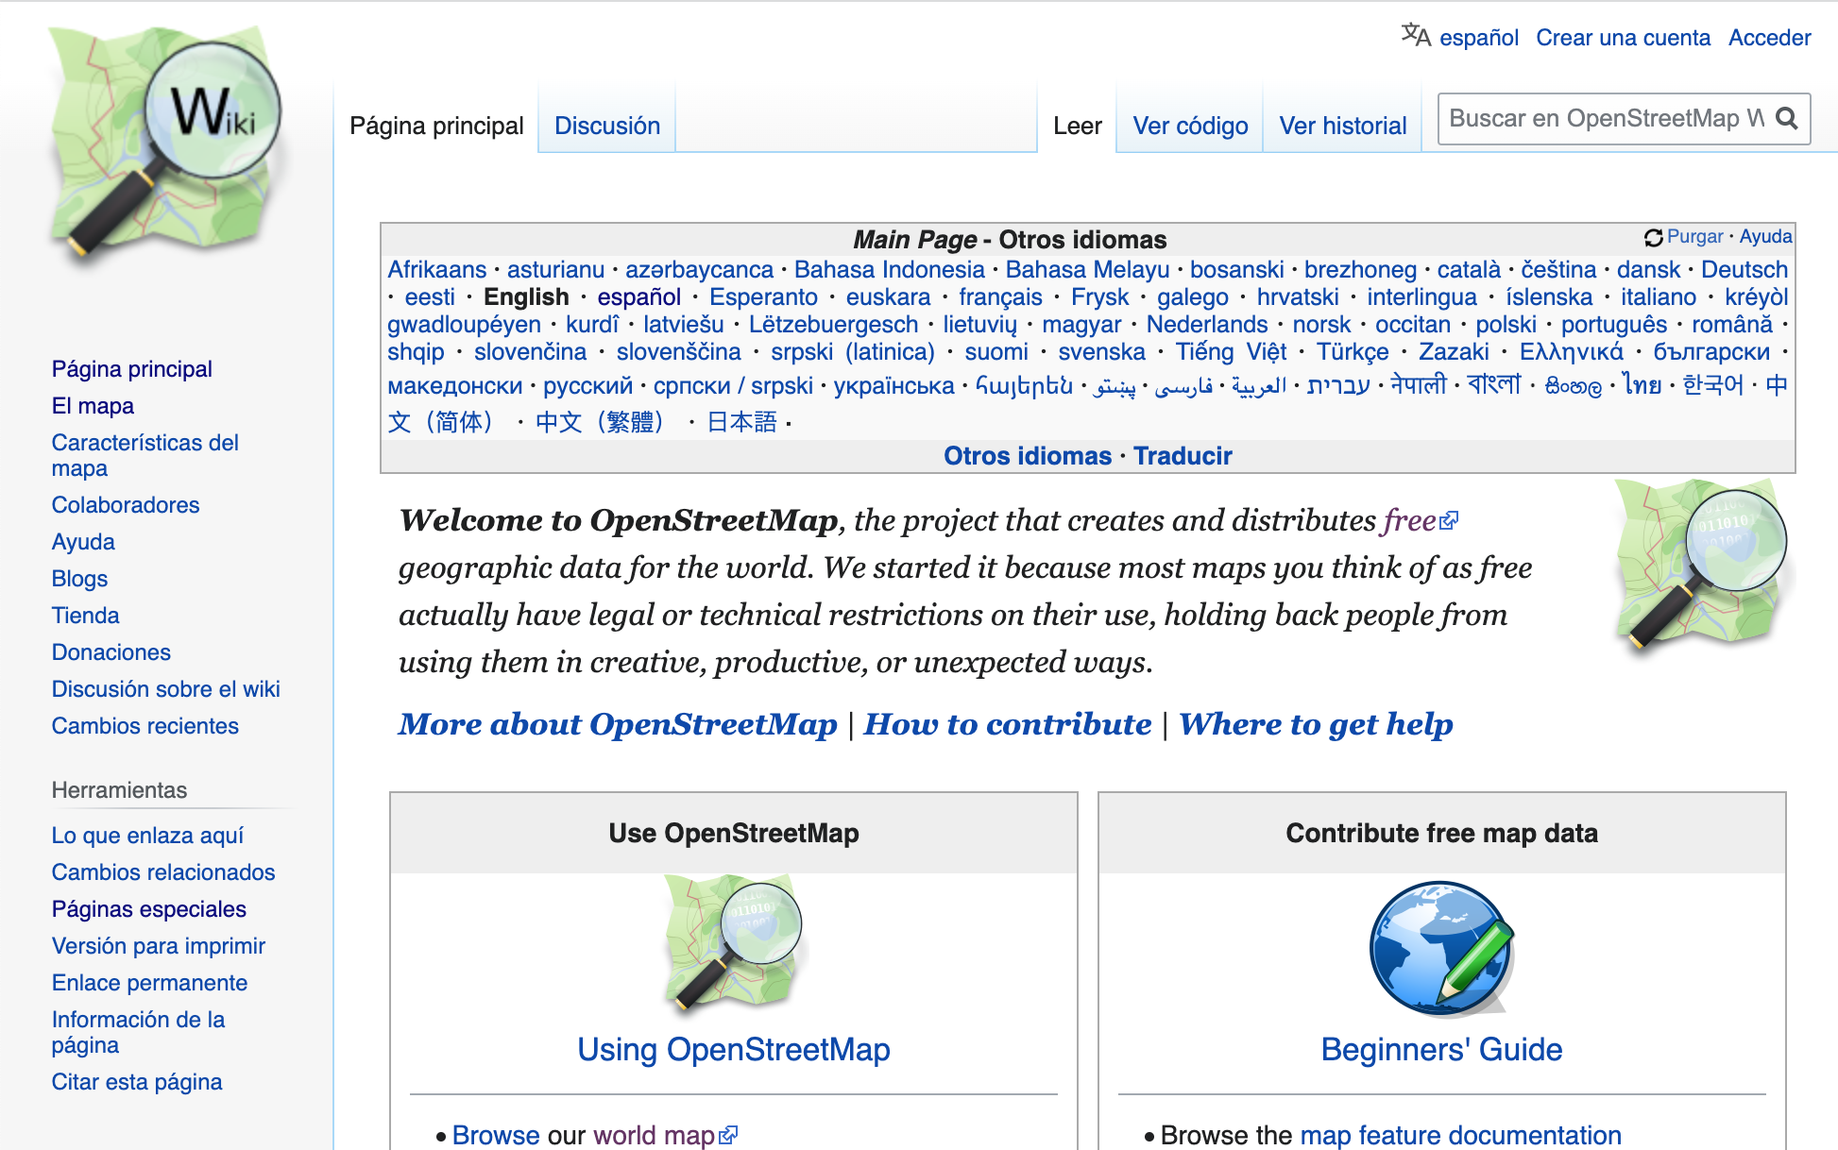
Presentación del wiki
Página: https://wiki.openstreetmap.org/
¿Qué es un wiki? trabajo colaborativo, todos pueden apoyar.
Es mejor seguir las reglas o buenas prácticas, así no estén explícitamente definidas.
Software: Mediawiki, el mismo de Wikipedia.
Notes:
Las reglas pueden estar implícitas, se pueden identificar viendo artículos similares.

Slide 3

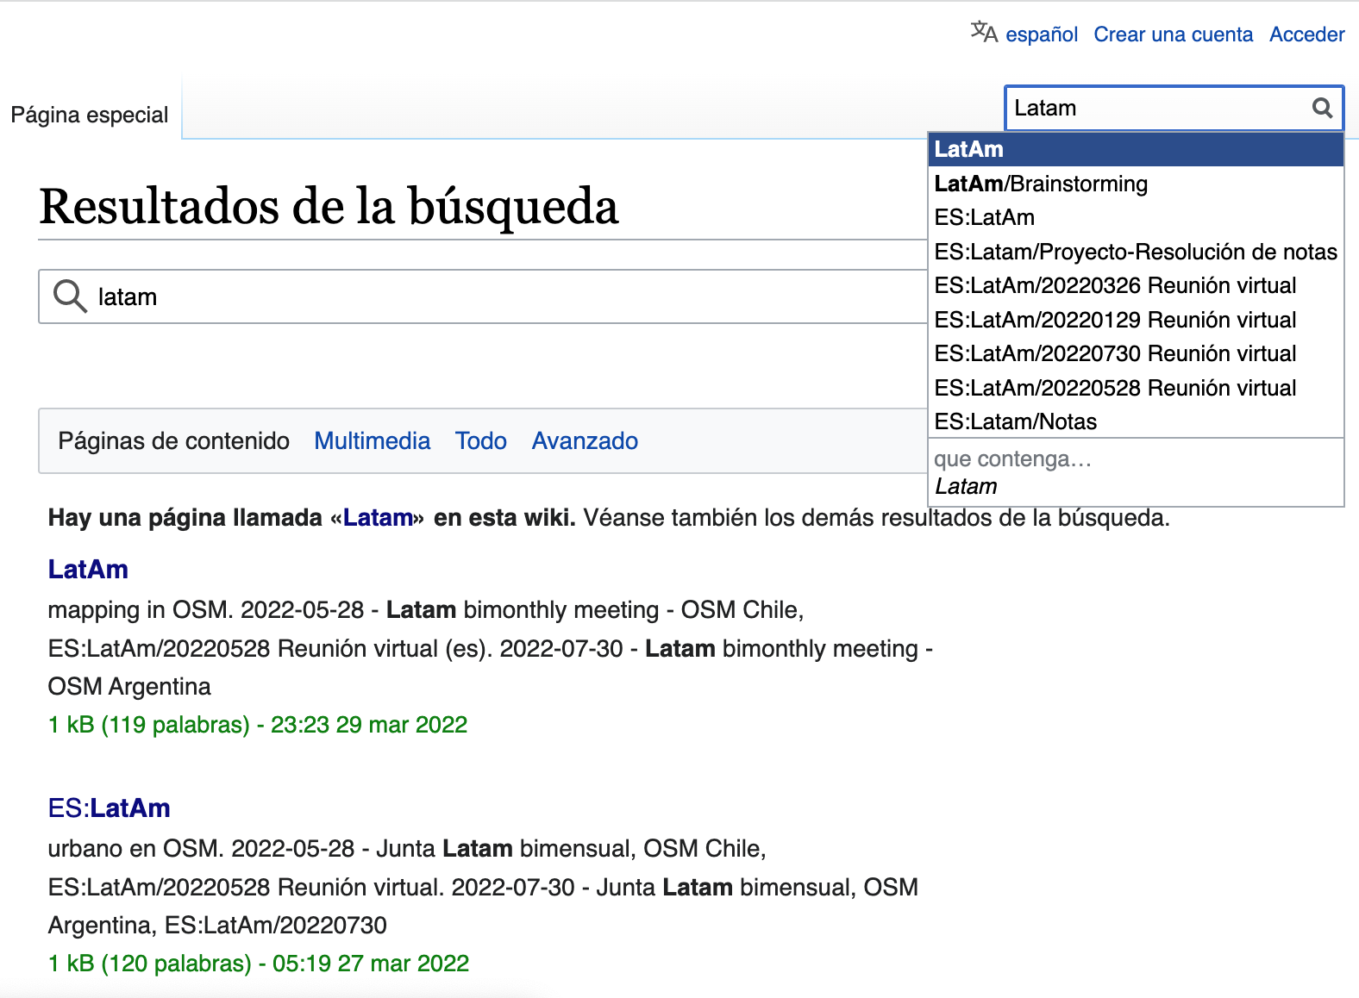
Buscar contenido
Campo de búsqueda.
Resultados recomendados.
Todos los resultados.
TALLER: Buscar la página de LATAM en español.

Slide 4
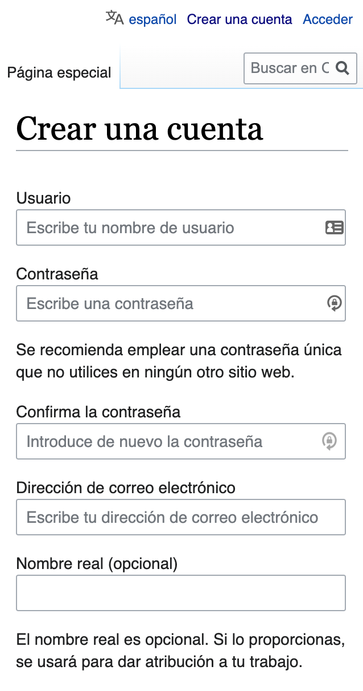
Crear usuario en el wiki
No tiene que ser el mismo de OSM, pero se recomienda que sea el mismo.
  La capitalización de letras es diferente que en OSM.
TALLER: Registrate en el wiki de OSM.

Slide 5

Opciones de usuario loggeado
Cuando ingresas con tu usuario, ves otras opciones.
  Alertas, mensajes, preferencias, lista de seguimiento, contribuciones, y salir.
EXPLI: Ver las opciones que aparecen en el wiki, cuando se ha loggeado y cuando no. Entrar y salir del wiki para ver las diferencias.

Slide 6
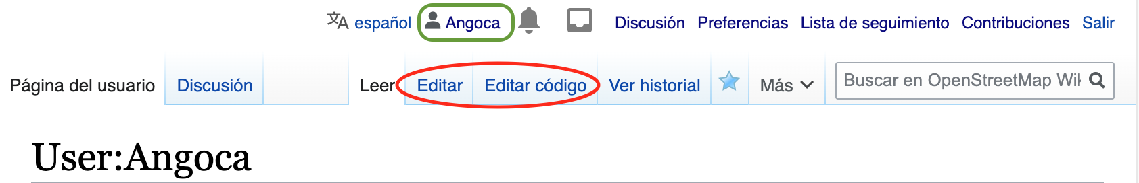
Edición visual o edición código
Edición visual:
  Con menú, pero te toca hacer click para todo.
Edición código:
  Sin muchas opciones, te toca acordarte de las propiedades de plantillas, tienes que tener cuidado con la sintaxis, pero permite hacer cambios masivos.
Cuando se está editando, se puede intercambiar entre un modo y el otro.
TALLER: Dirígete a la página de tu usuario (Nombre de usuario) y edítala de las dos formas.

Slide 7
Previsualizar cambios
Solo en modo edición de código.
Antes de guardar permite ver cómo va a quedar.
Si hay algo mal, lo puedes ajustar.
EXPLI: En la página del taller, crear una tabla con código, y no cerrarla bien, no se ve bien.

Slide 8
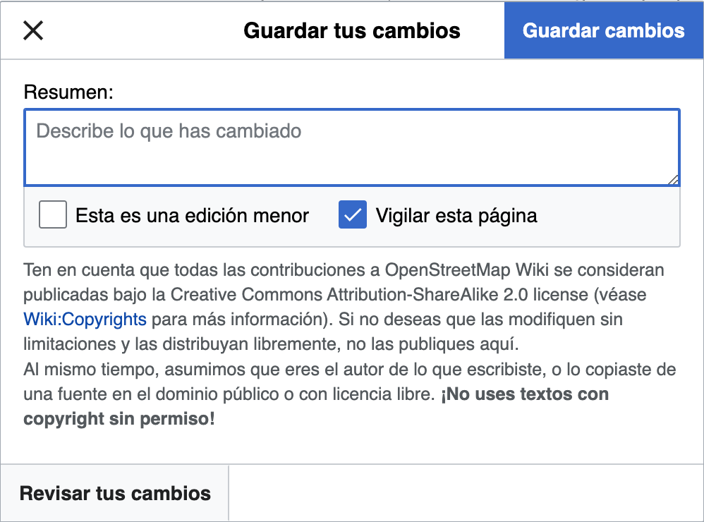
Descripción de cambios
Mensaje cada ves que guardes. Genera una nueva versión.
Escribe algo que explique qué hiciste.
Cambio menor: si es algún detalle que corregiste: un punto faltante, un acento, algo de formato.
TALLER: Modifica la página de tu usuario, poniendo tu nombre e interés en OpenStreetMap. Después la guardas poniendo un mensaje descriptivo de cambio.

Slide 9
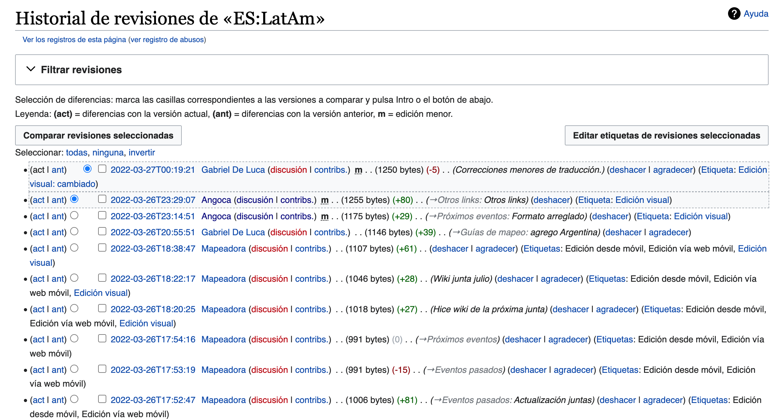
Revisar historial de cambios
Si se han puesto buenos cambios podrás identificar cuándo se hizo un cambio específico.
EXPLI: Mostrar una página que tenga varios cambios, como la de Latam.

Slide 10
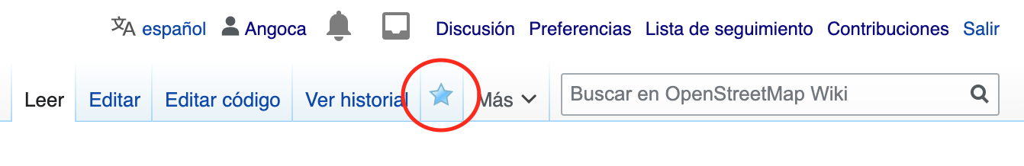
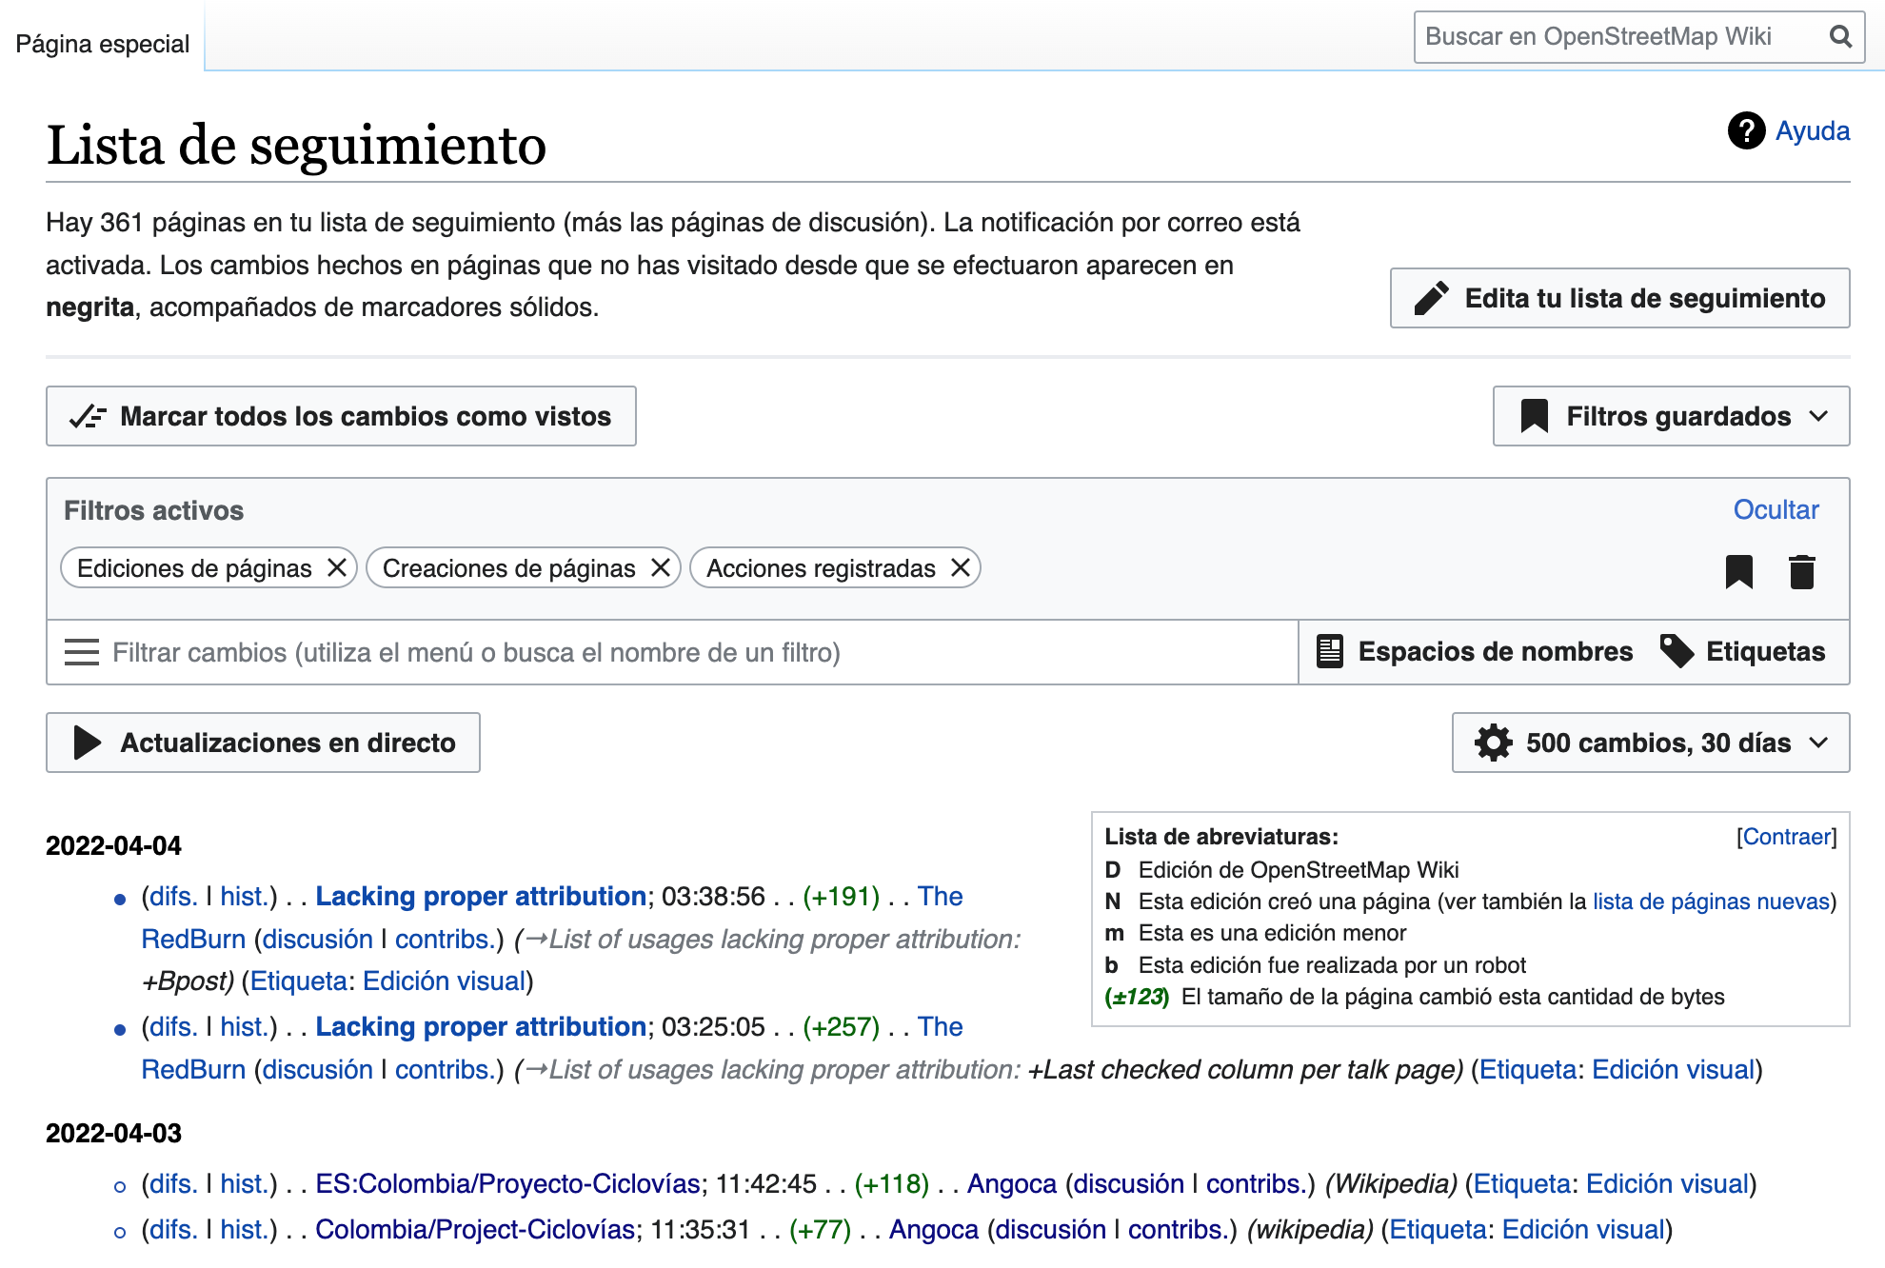
Notificación de cambios
Suscribirse a una página: estrella o por haberla modificado.
Recibirás una notificación cuando dicha página cambie. Esto permite monitorear páginas, y evitar vandalismo o cambios sin consenso.
TALLER: Busca la página de Latam en español y suscríbete. Después mira las páginas a las que estás inscrito - Lista de seguimiento.
Notes:
También se puede quitar la suscripción a una página, oprimiendo la estrella.

Slide 11
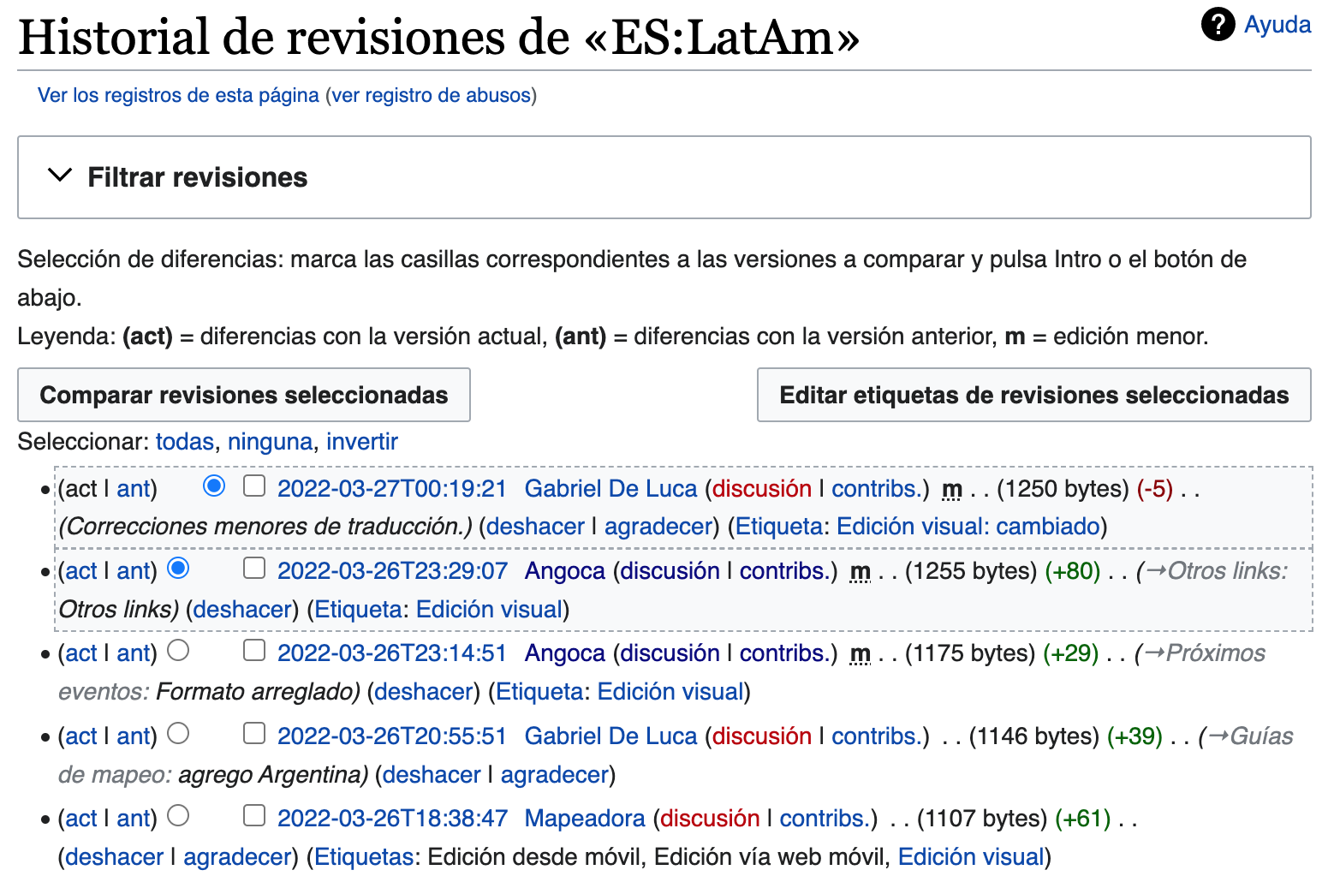
Ver diferencias entre versiones
Si quieres ver qué ha cambiado entre un conjunto de cambios, puedes ver las diferencias acumuladas.
EXPLI. Buscar cuando modificaron la página de Latam cuando agregaron las próximas juntas.

Slide 12
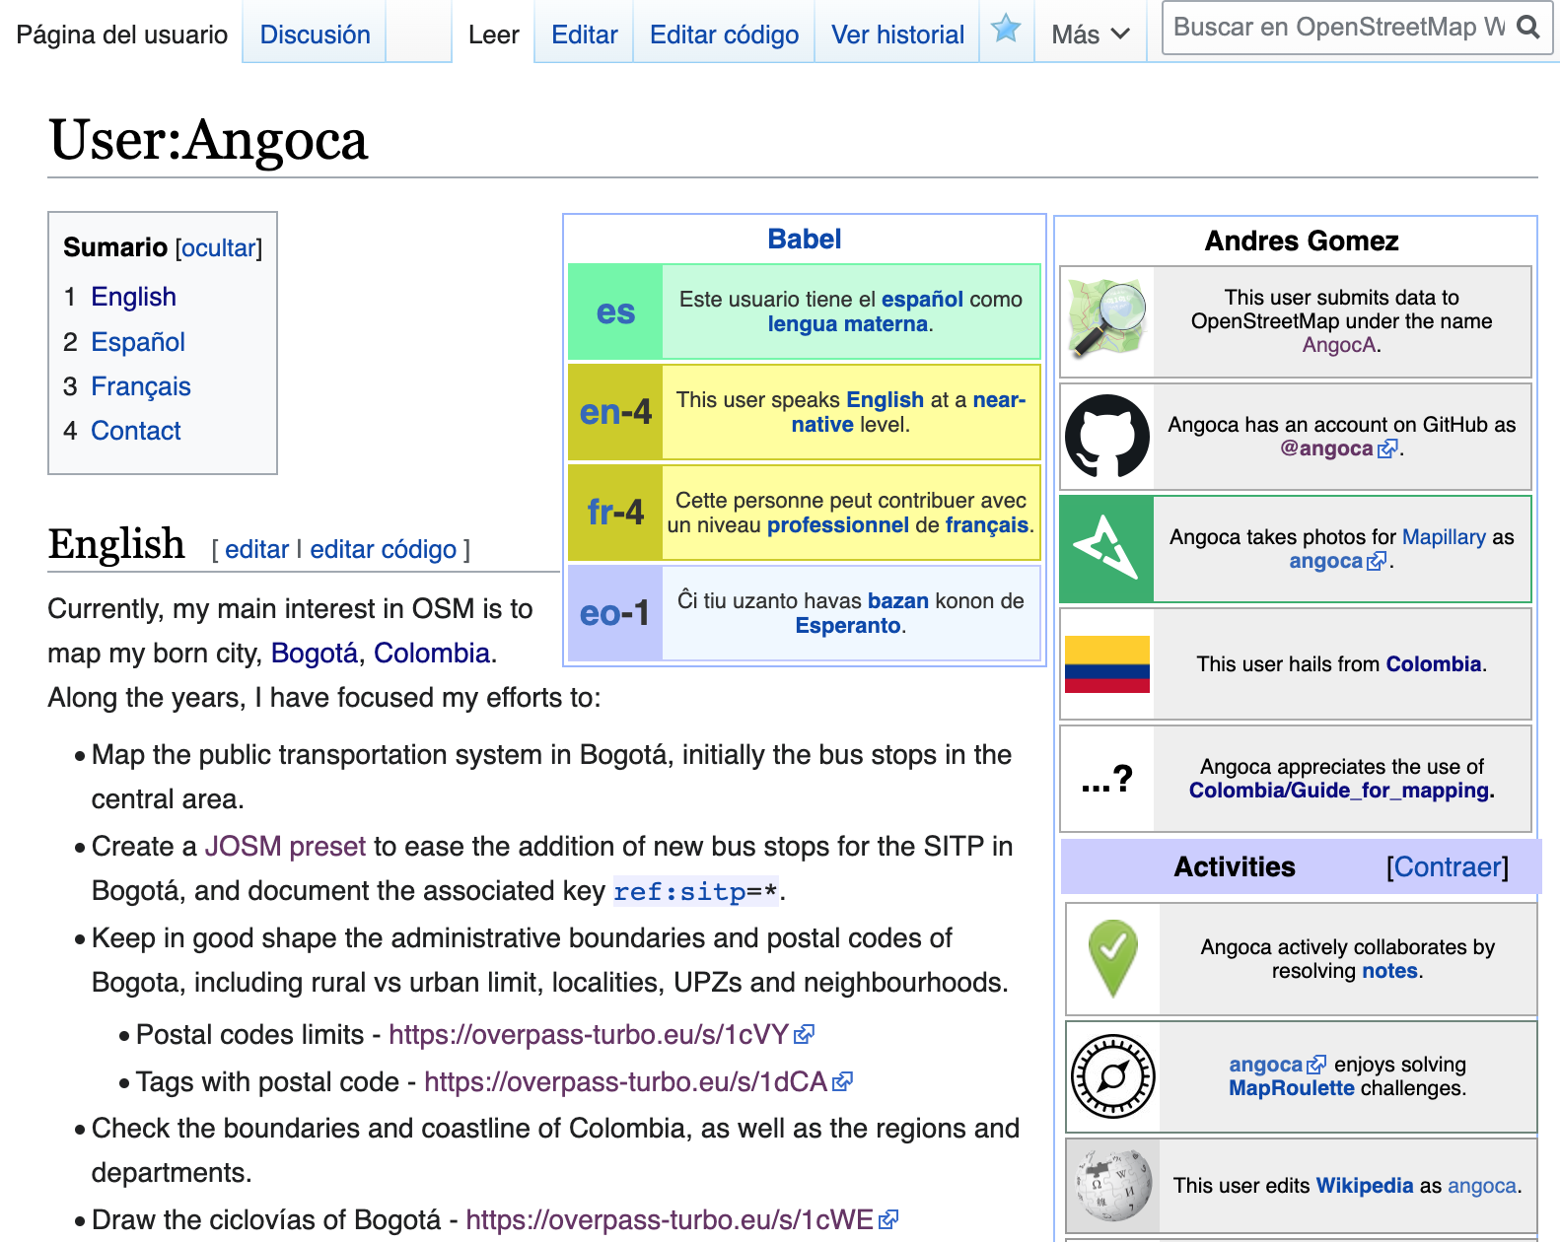
Tu perfil
Describe tu relación en OSM, por ejemplo: cómo has contribuido en el mapa, en qué proyectos, lugares, intereses.
TALLER: Agrega información a tu perfil.
EXPLI: Mostrar el perfil de Angoca.

Slide 13
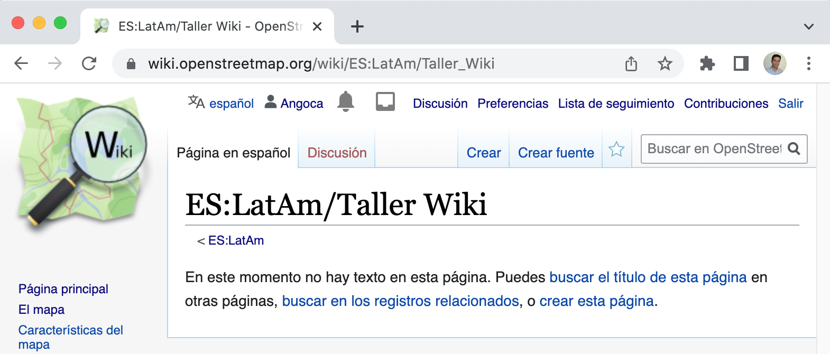
Creación de páginas
Se referencia una página que no existe, se sigue el link y se le da crear.
Se modifica la URL para indicar el nombre de la página. Puede quedar huérfana (nadie la referencia).
EXPLI: Crea una página para el taller: ES:Taller_wiki_temporal.
Notes:
Se puede crear con modo visual o modo código.

Slide 14
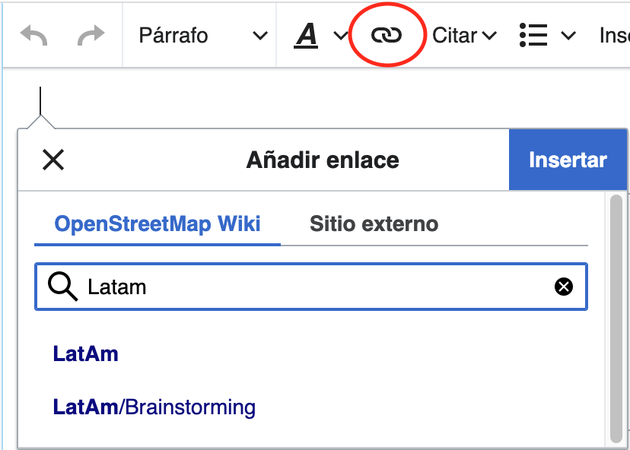
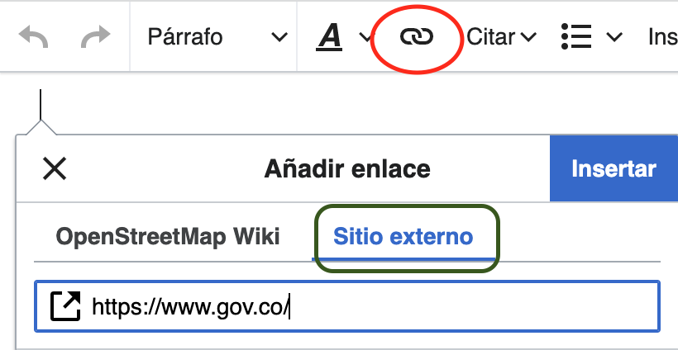
Hipervínculos
El wiki permite links internos y externos.
Los internos los propone si existen.
TALLER: Modifica la página de tu perfil para crear un link a la página del taller.

Slide 15
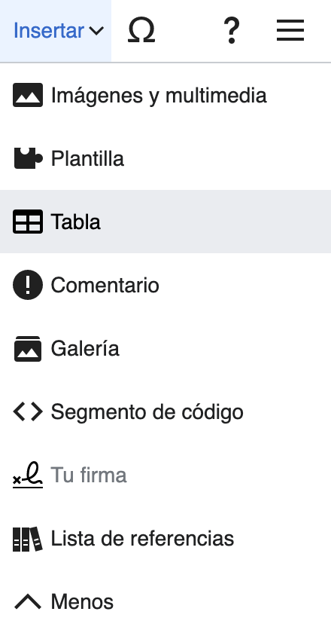
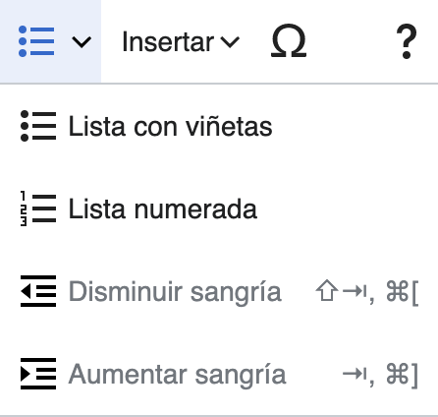
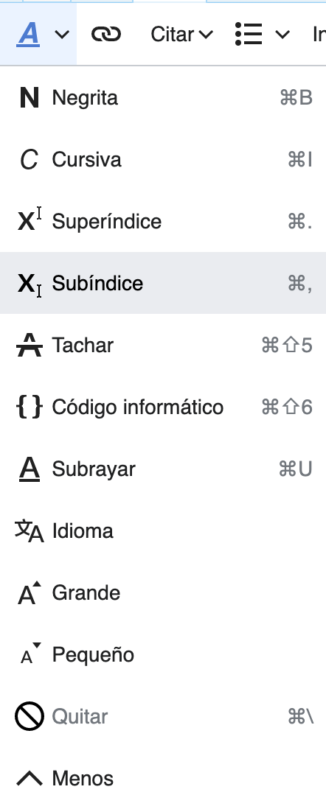
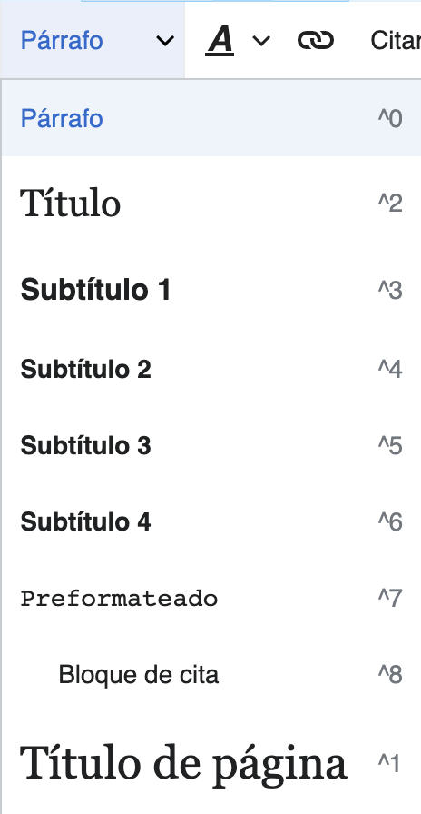
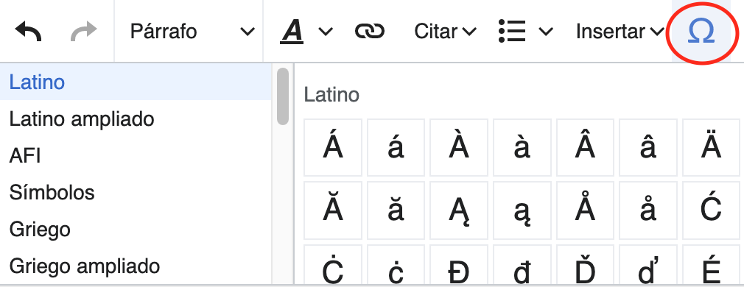
Formato de texto
Puedes poner algo de formato en el texto.
Títulos, negrilla, viñetas, tablas
EXPLI: Modificar la página del taller con varios de estos ejemplos.

Slide 16
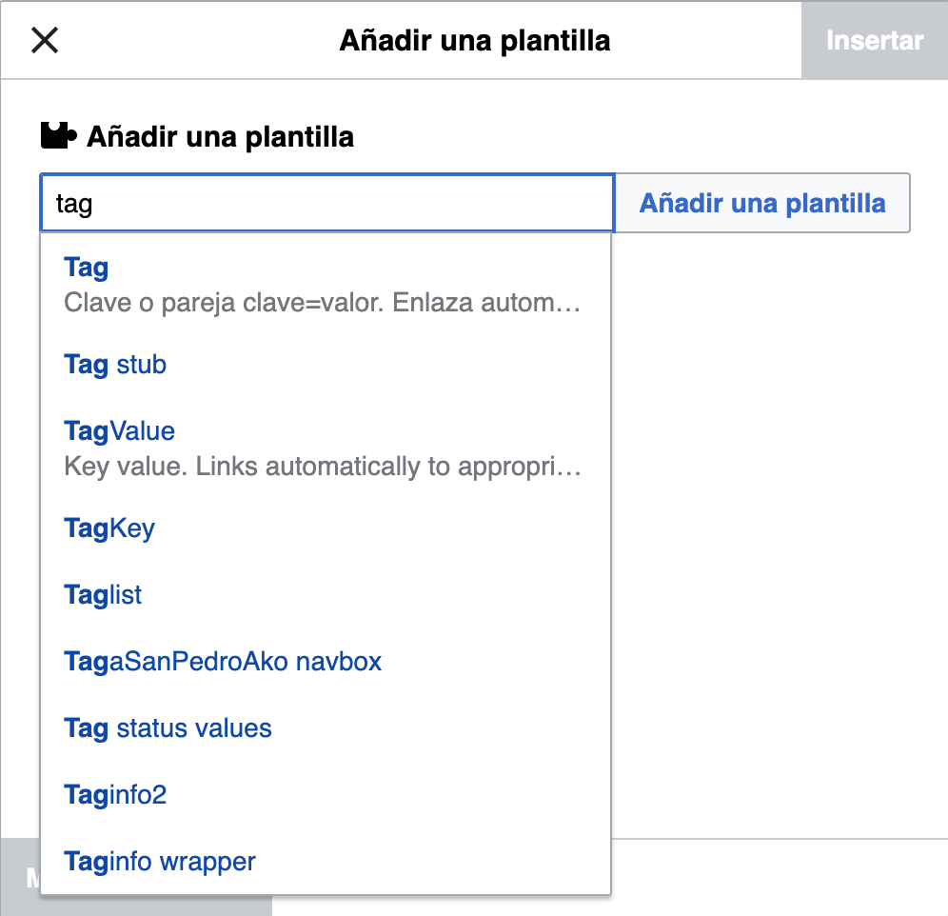
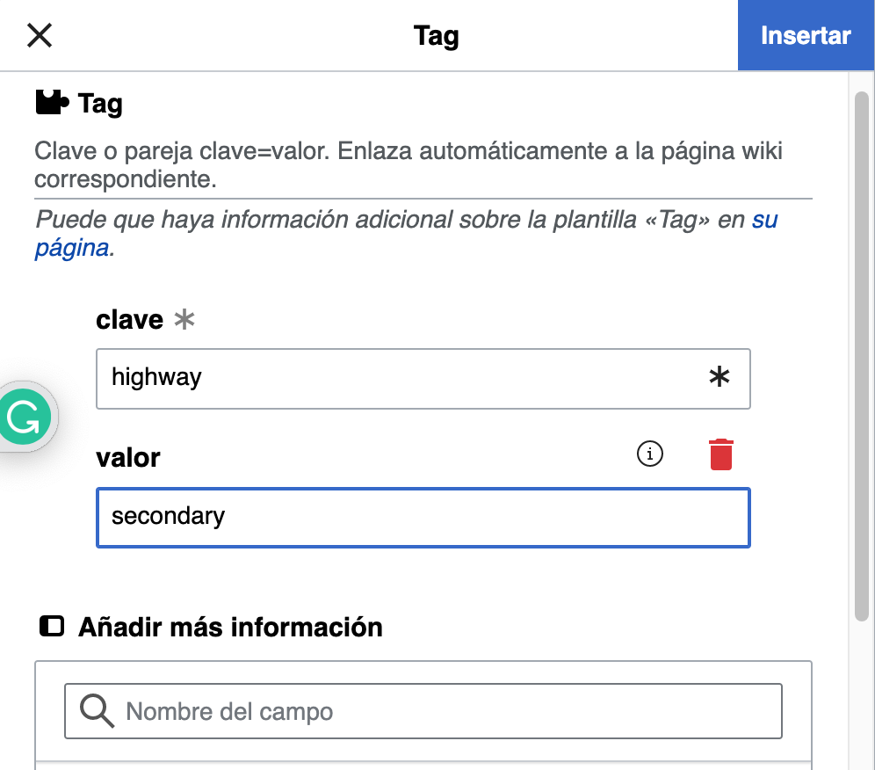
Uso de tags en el texto
Permiten automatizar tareas o generar un código específico.
Apuntador a las llaves (key) o etiquetas con valor (tag) de lo que mapeamos en OSM.
Hay muchos tags.
  Para las páginas de usuario, se pueden usar Userboxes https://wiki.openstreetmap.org/wiki/Wiki_userboxes.
EXPLI: Mostrar en la página del taller cómo hacer referencia a un tag.
TALLER: Agrega userboxes en tu perfil.

Slide 17
Manejo de categorías
Las categorías permiten listar páginas de un mismo tema. Se modifica cada una de las páginas que conforma ese tema agregando la categoría.
TALLER: Inclúyete en la categoría de tu usuarios de tu país.
EXPLI:
  Mostrar todas las categorías en las que Angoca está.
  Mostrar todas las categorías de Colombia.
  Mostrar todas las categorías de la guía de mapeo.
  Mostrar la página de usuarios de un Colombia.

Slide 18
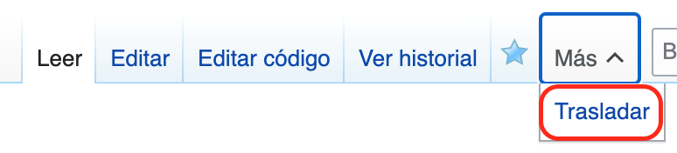
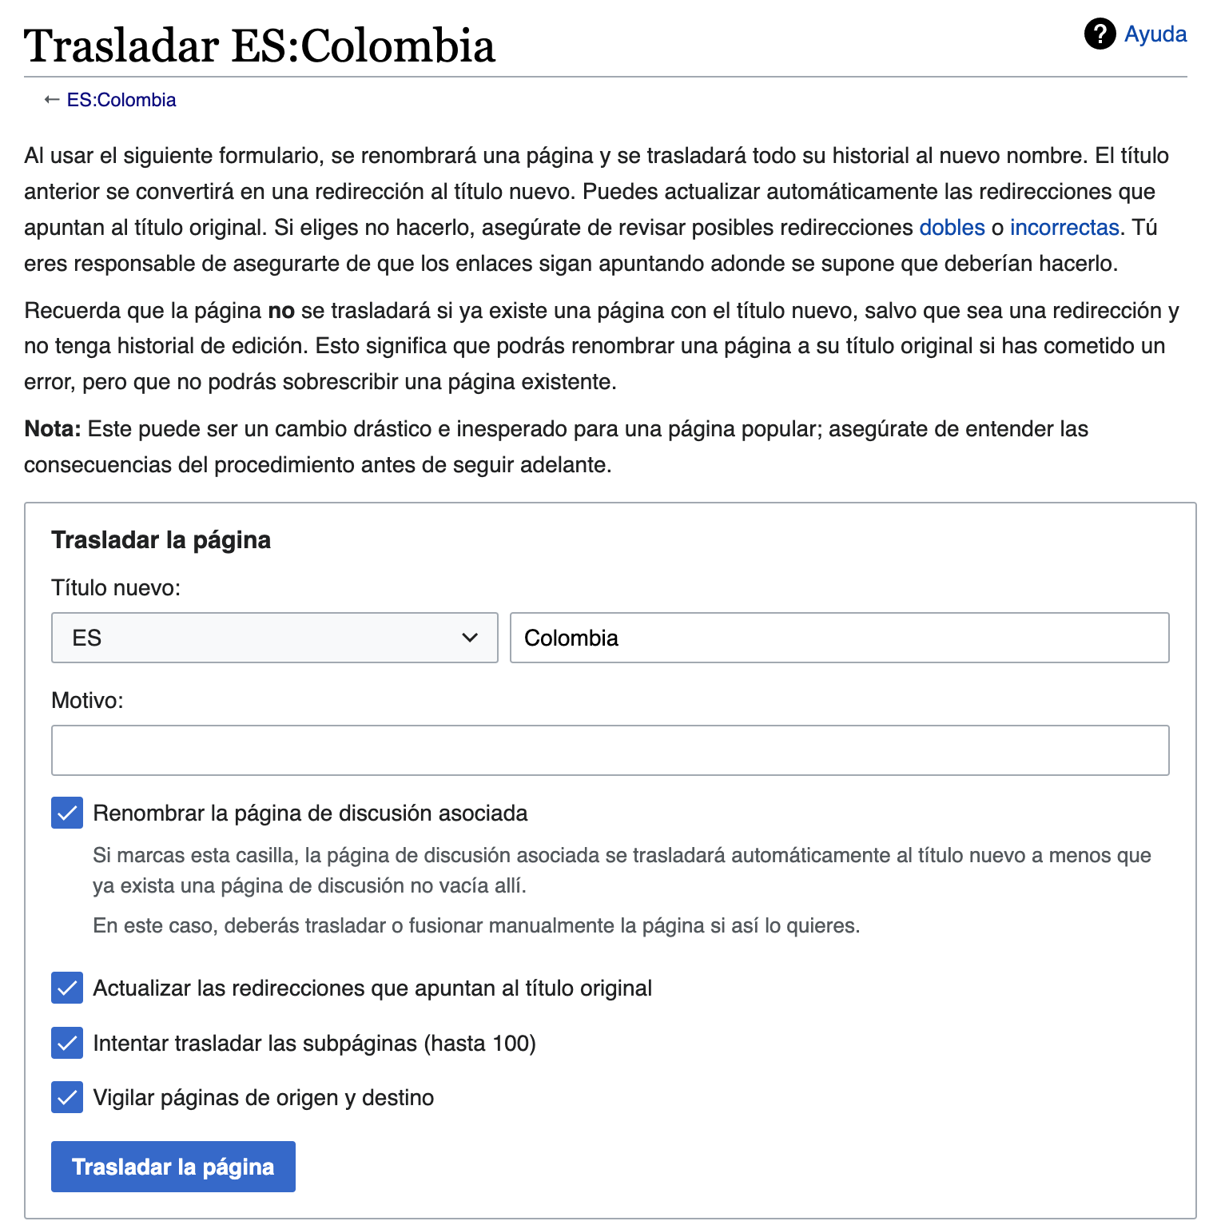
Mover una página
El nombre de una página no es el correcto, entonces se redirecciona. Esto permite que si otra página apuntaba al link anterior, siga llegando al mismo destino.
EXPLI: Mover la página del taller. Mostrar la página intermedia. Mostrar la opción “qué apunta aquí”.

Slide 19
Namespaces
Son agrupaciones de páginas por idioma (ES, PT), por país o por tipo (User, Template).
EXPLI: Mostrar que la página de Latam está en Inglés y en español. Que hay página Template y User.

Slide 20
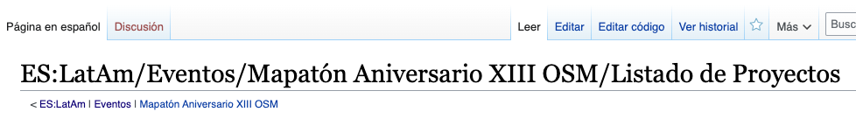
Breadcrumbs
Migas de pan como las de Hansel y Gretel.
Permiten saber en qué parte estás. Y devolverte.
Separación del nombre del artículo con /.
EXPLI: Mostrar las migas de HOT y de LatAm.

Slide 21

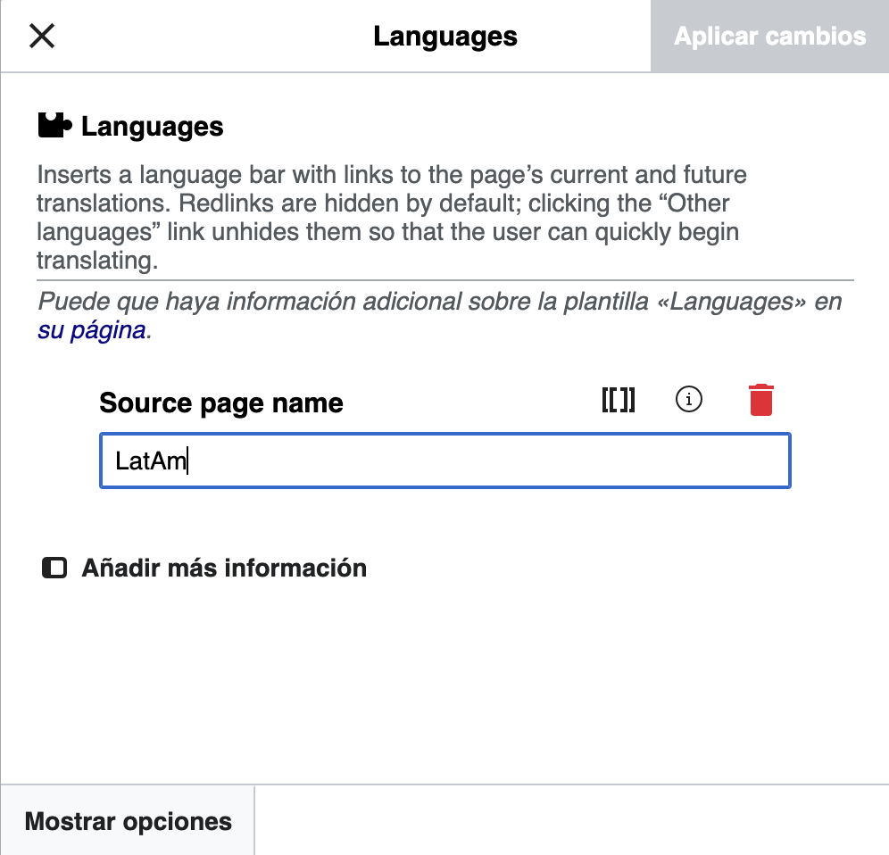
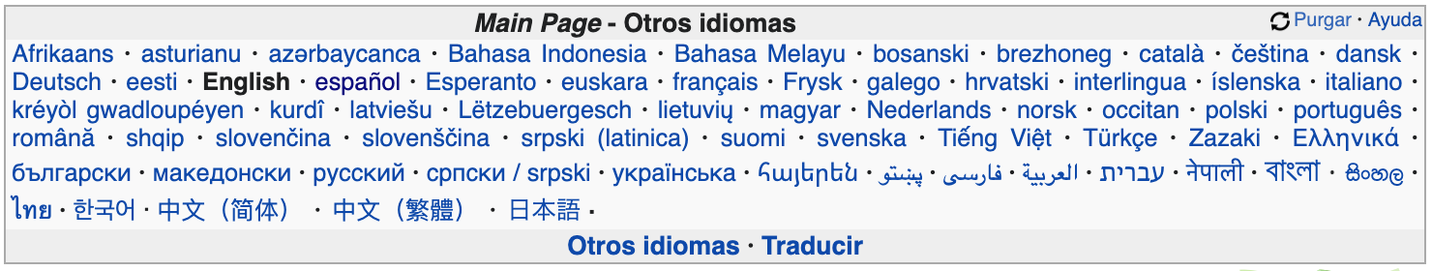
Traducciones
Las ubicaciones dentro del wiki pueden cambiar de nombre.
Uso de tag con un nombre único entre idiomas.
Aparece una barra en la parte superior. A partir de ahí se puede crear la del otro idioma (link a página inexistente).
TALLER: (Una sola persona) Crea la traducción de la página del taller: wiki_workshop_temporal.
EXPLI: Mostrar el problema que del otro idioma no aparece la de devuelta. Crear páginas que redireccionan.

Slide 22
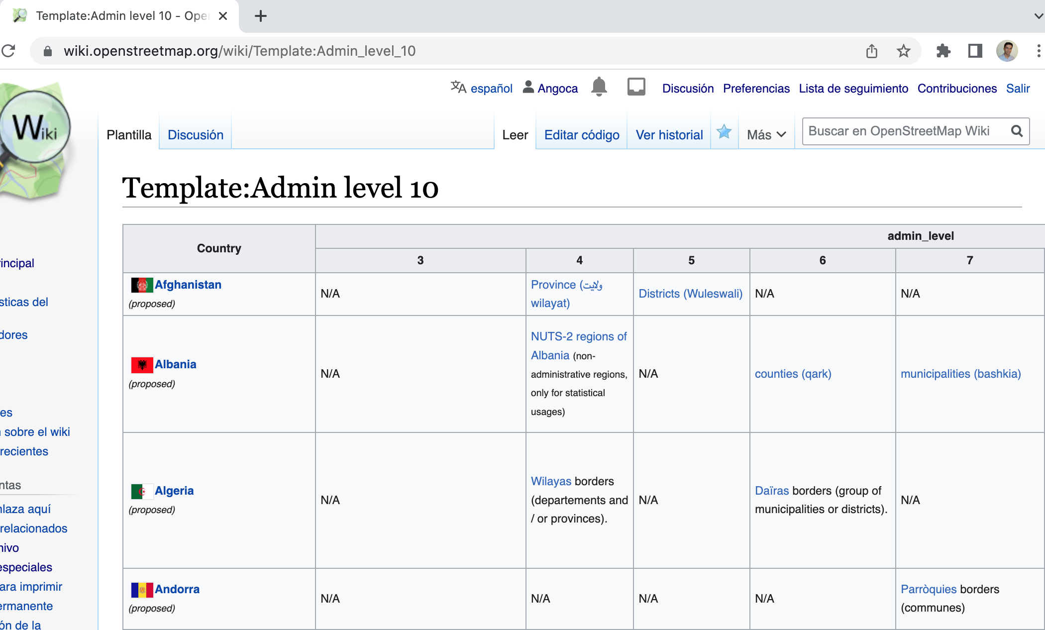
Páginas templates
Evitan repetir contenido, reduce mantenimiento.
Cuando se manejan varios idiomas, puede que parte del contenido pueda ser el mismo en varios idiomas.
Se modifica en un solo lugar, pero se puede usar en varios lugares (varios idiomas).
EXPLI: Mostrar la página de admin_level.

Slide 23
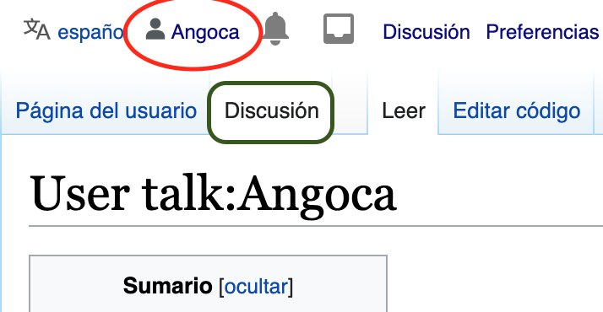
Mensajería
El wiki permite dejar mensajes en el buzón de un usuario dado. Por ejemplo, para notificar de un problema o un cambio.
EXPLI: Mostrar los mensajes que me han dejado.
TALLER: (Pedir que escriban sus nombres de usuarios en el chat) Envíale un mensaje al usuario de la lista del chat. Si eres el primero, envíaselo a Angoca. Revisa si te llegó un mensaje.

Slide 24
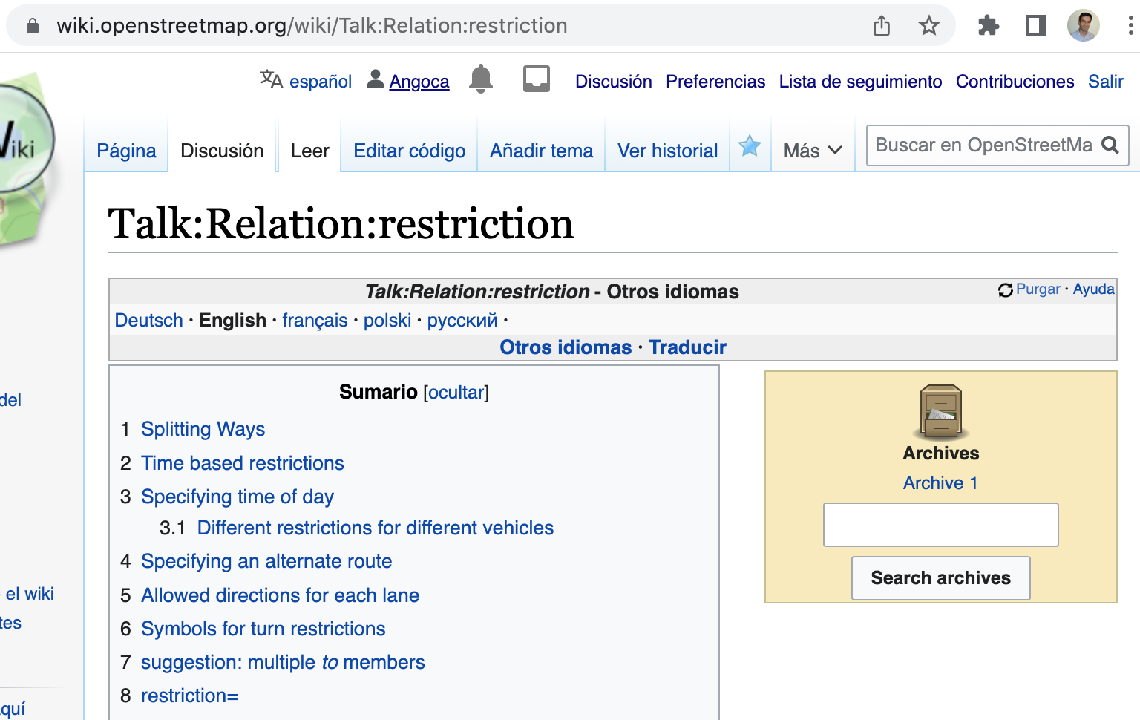
Discusión
Cuando una página tiene una temática discutible, en vez de modificar el artículo principal se crea una discusión y se va trabajando en eso.
Solo se puede en modo edición de código.
Poner la firma para saber quién y cuándo escribió eso, y precediendo cada línea con dos puntos “:”.
EXPLI: Mostrar la discusión de la etiqueta Restriction.
TALLER: Pon un tema nuevo (saludos desde XX) en la página de discusión del taller. Responde un tema que otro usuario ya haya agregado, poniendo tu firma.

Slide 25
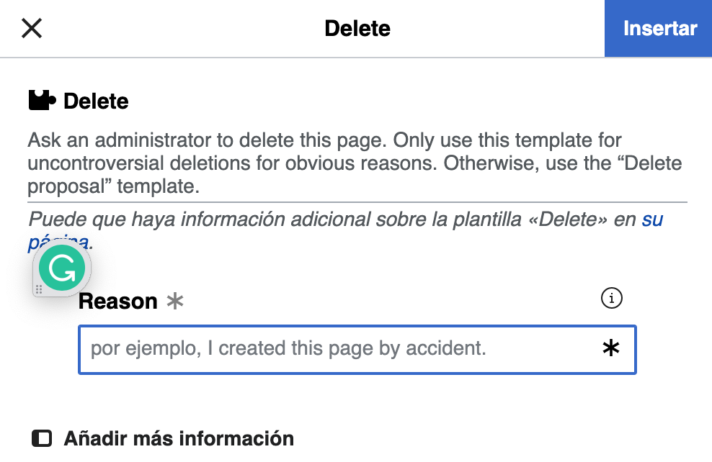
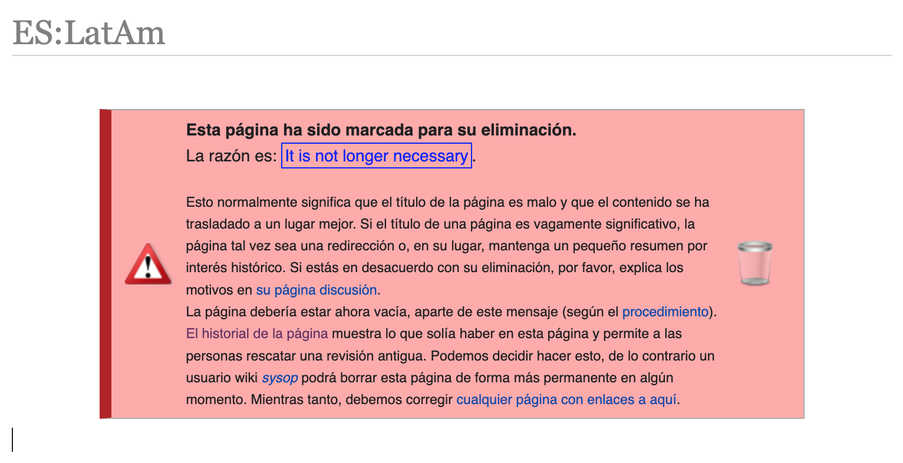
Borrado de página
Realmente se solicita borrarla.
Un administrador lo hace, aunque muchas veces no lo acepta. Hay que sustentarlo bien.
EXPLI: Borrar la página del taller.

Slide 26
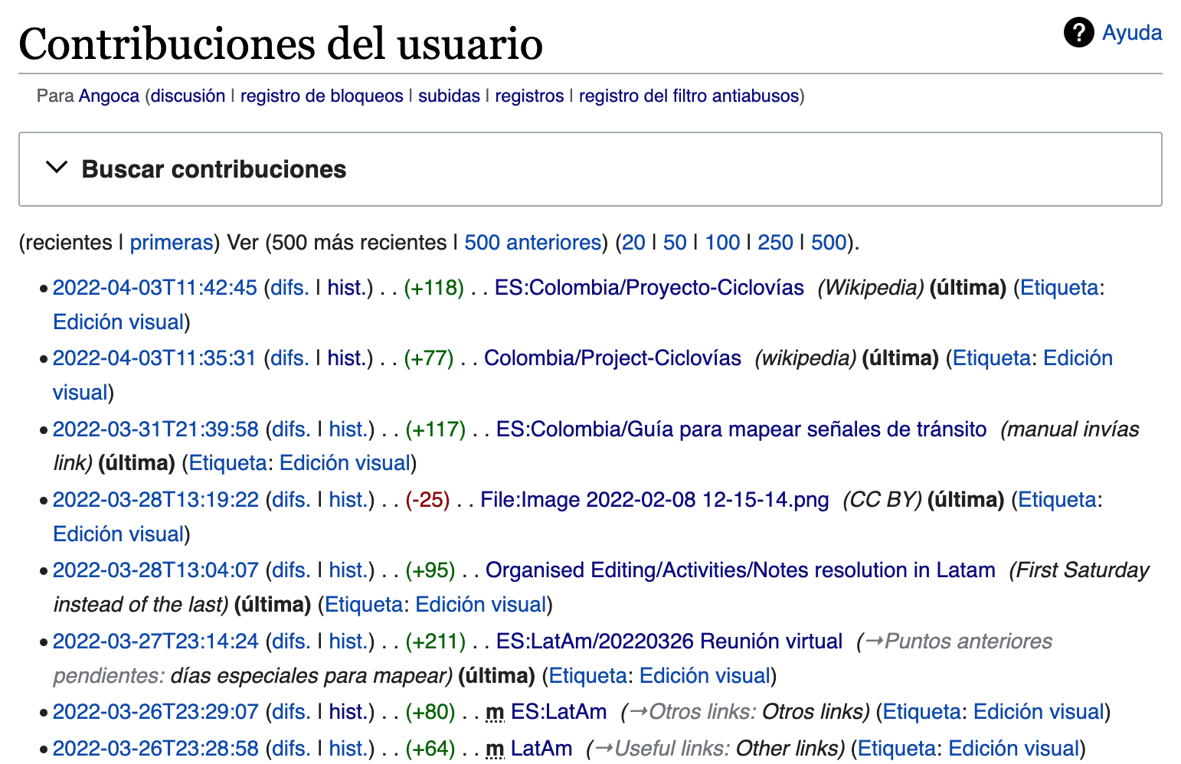
Contribuciones
Lista todas las contribuciones en el Wiki.
TALLER: Mira las contribuciones que has hecho.

Slide 27
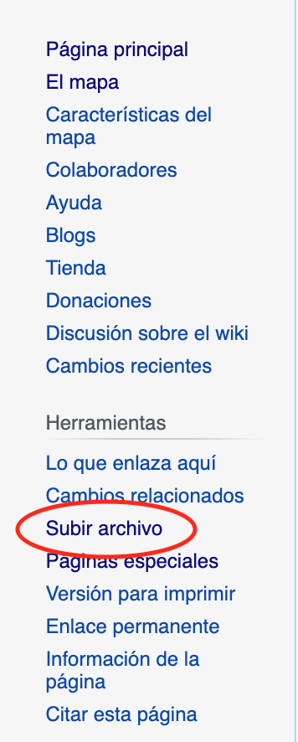
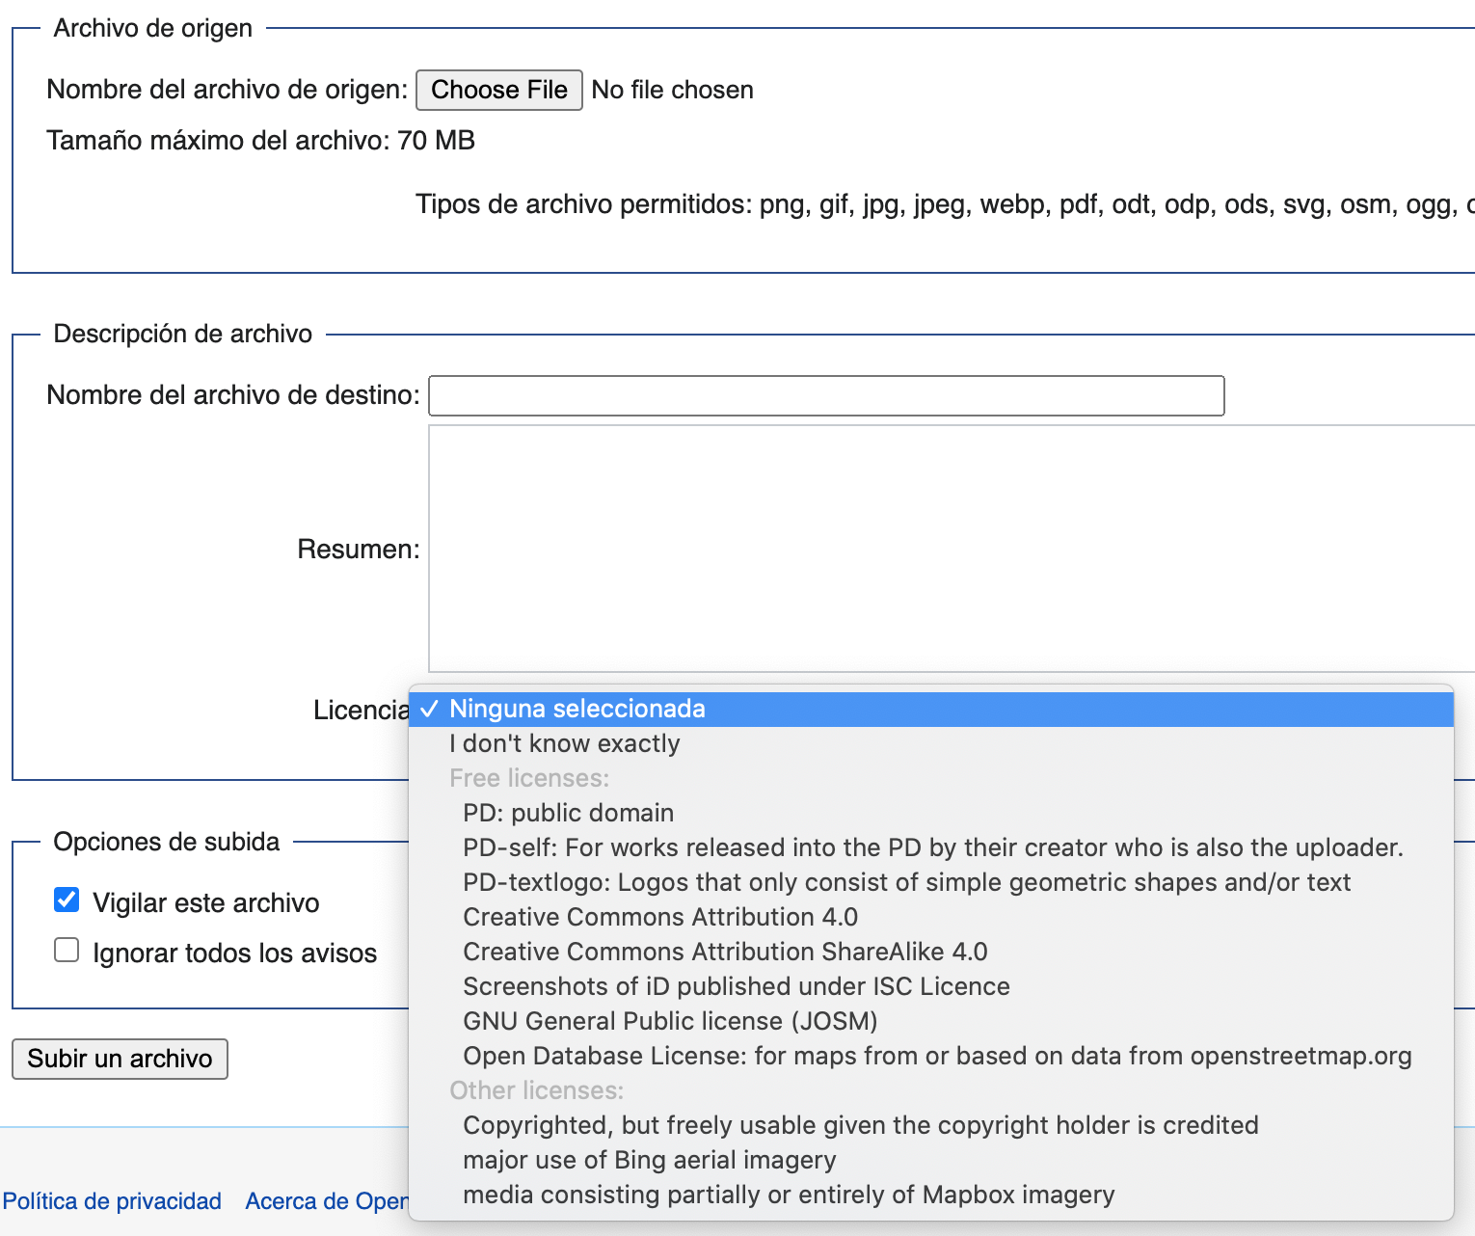
Subir imágenes
Son para uso dentro del wiki.
Se debe identificar los términos de uso: dominio público, CC-BY.
EXPLI: Subir una imagen.

Slide 28
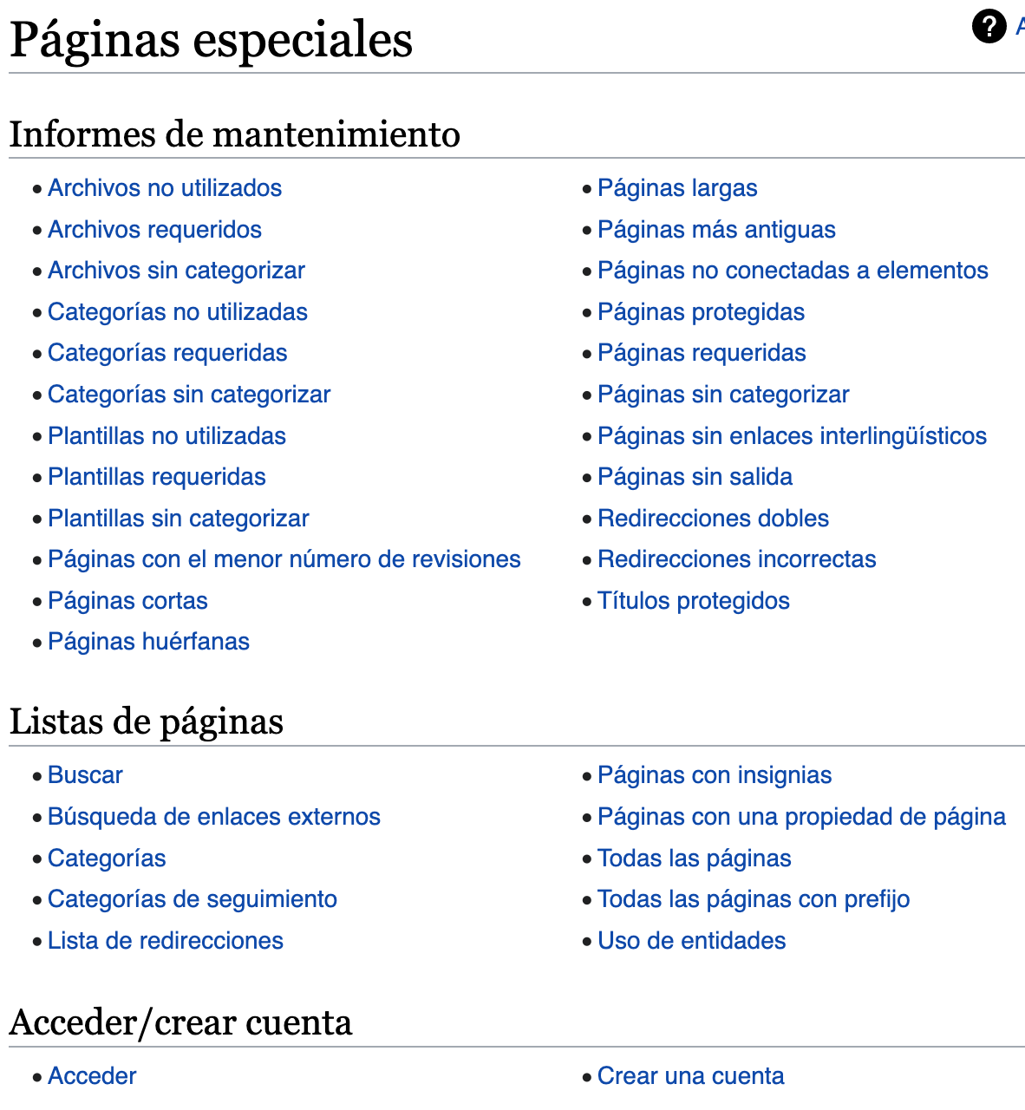
Páginas especiales
Muestra las páginas de acuerdo a algún criterio.
  Qué referencia aquí, para la húerfanas.
Ideal para páginas que necesitan mantenimiento.

Slide 29
Más información
Se puede hacer mantenimiento de páginas poniendo un tag al principio.
  https://wiki.openstreetmap.org/wiki/Wiki_Help
  https://wiki.openstreetmap.org/wiki/Wiki_guidelines
  https://wiki.openstreetmap.org/wiki/Wiki_organisation
  https://wiki.openstreetmap.org/wiki/WikiProject_Cleanup

Slide 30
Gracias por su atención
¿Preguntas?
Quiz: https://maptimebogota.github.io/OSM-quiz/quices/lat-wiki-es.html

